Slide 1
إدارة المطحنة
د. فرحان أحمد ألفين
قسم الهندسة الغذائية

Slide 2
نسبة التنعيم
نسبة التنعيم هي مقدار المادة النازلة من منخل محدد عند نخل المادة المطحونة والتي تتألف غالبا من السميد الناعم Sizing والفرخة middlings والطحين ونخالة ناعمة fine bran مقدرة كنسبة مئوية من المادة الأساسية المختبرة من خلال فتحة منخل محددة.

Slide 3
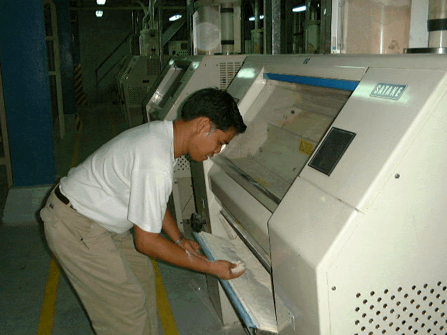

Slide 4
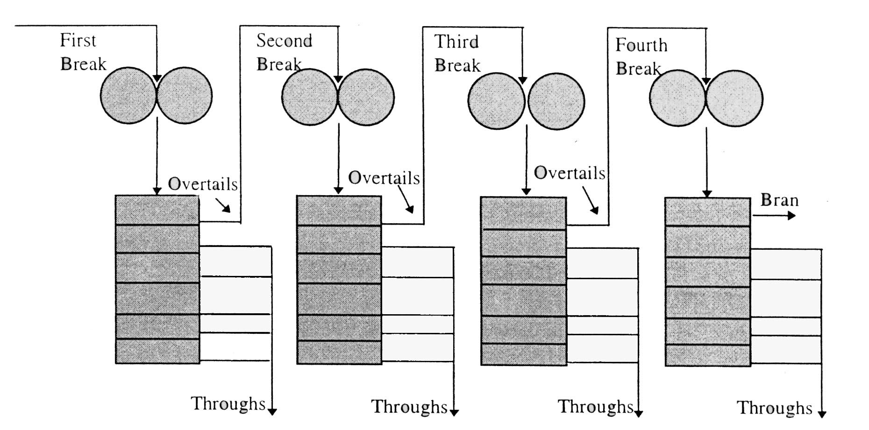
نسبة التنعيم

Slide 5
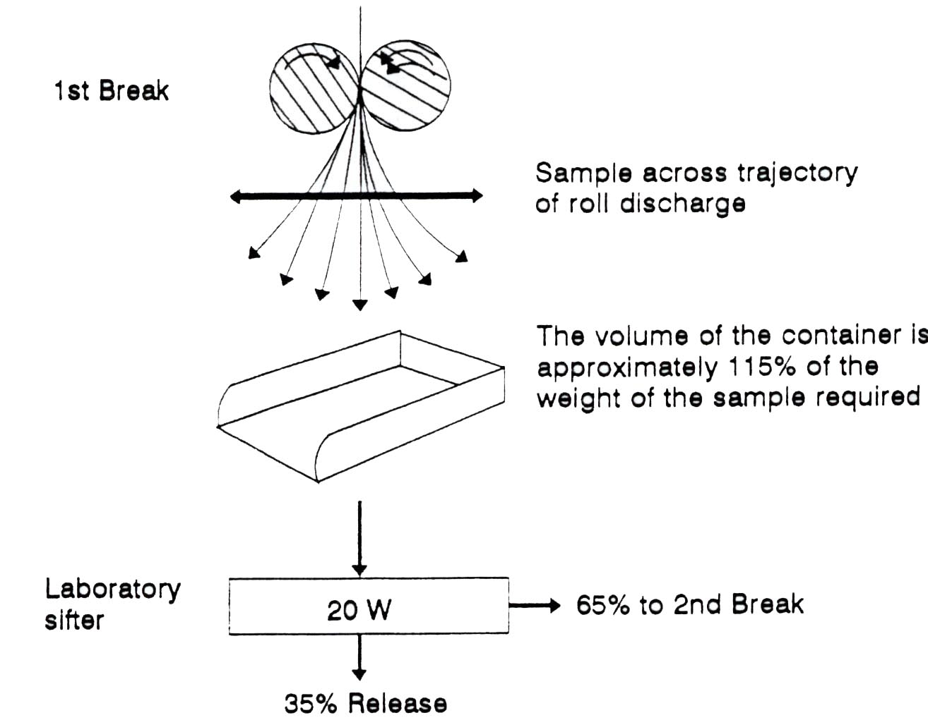
حساب نسبة التنعيم

Slide 6
أهمية نسبة التنعيم

Slide 7
حساب نسبة التنعيم الكلية
100 كغ
70 كغ
34 كغ
22 كغ
30 كغ
36 كغ
12 كغ
3 كغ
نسبة التنعيم المرحلية | 30% | %52 | %35 | %14
نسبة التنعيم الكلية | %30 | %36 | %12 | %3

Slide 8
نسب التنعيم المطلوبة

Slide 9
مواصفات تيارات الطحين

Slide 10
منحني الرماد التكاملي

Slide 11
منحني الرماد التكاملي

Slide 12
LOW
NORMAL
HIGH

Slide 13
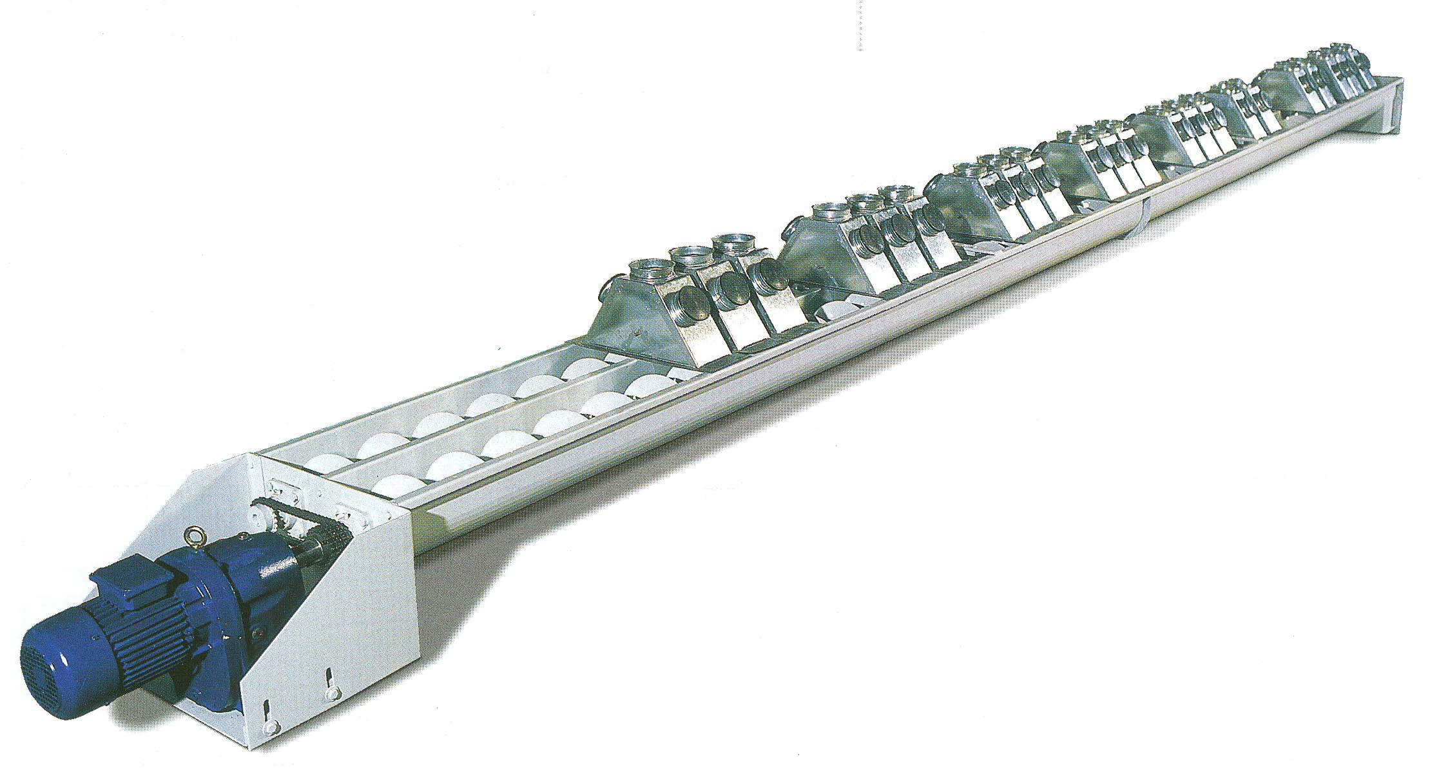

Slide 14
خصائص جودة الطحين
نسبة الاستخراج

Slide 15
خصائص جودة الطحين- نسبة الرماد

Slide 16
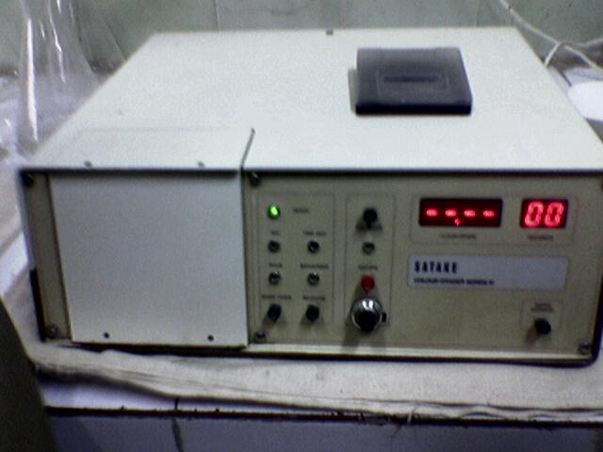
خصائص جودة الطحين- اللون

Slide 17
خصائص جودة الطحين- اللون

Slide 18
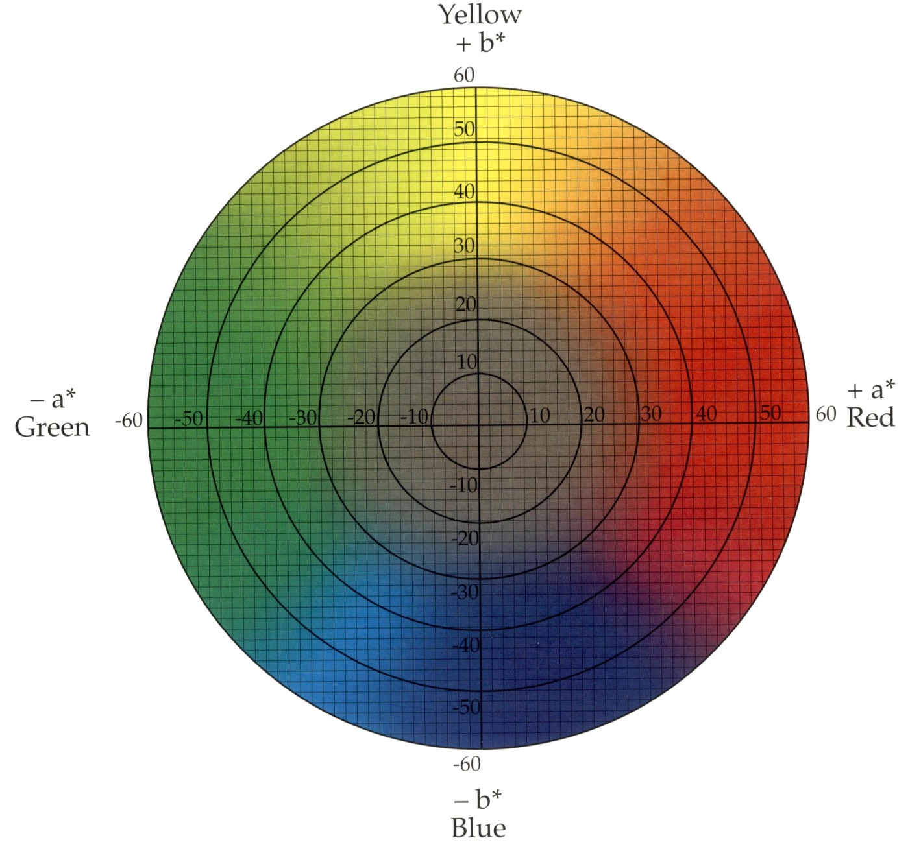
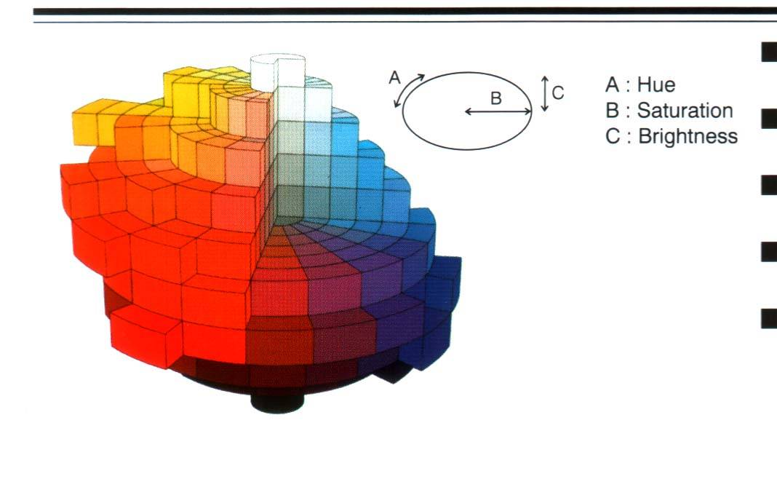
خصائص جودة الطحين- اللون
White
HUE
HUE
VALUE
CHROMA
VALUE (LIGHTNESS)
CHROMA (SATURATION)
Black
© 2001 HunterLab

Slide 19
خصائص جودة الطحين- التحبب

Slide 20
خصائص جودة الطحين- النشاء المتهتك

Slide 21
خصائص جودة الطحين- البروتين ونوعيته
أجهزة لقياس المتانة
عجانات ذات راسم
الفارينوغراف (برابندر)
ميكسوغراف (سوانسون وركينك)
قياس متانة العجين النهائي
مقياس امتصاص الماء (سيمون هالتون)
الثقب (بينيتروميتر)
أجهزة قياس قابلية المط للعجينة
أجهزة تقيس قطعة من العجين
الاكستنسوغراف (برابندر)
الاكستنسوميتر (سمون هالتون)
تقيس طبقة من العجين
الالفيوغراف (شوبين)

Slide 22
خصائص جودة الطحين- الفعالية الانزيمية
الانزيم الاميلازي
رقم السقوط 250+-25
الاميلوغراف
انزيم البروتيازي

